Slide 1
Zpracování dat
LÉKAŘSKÁ FAKULTA MASARYKOVY UNIVERSITY
Interní hematoonkologická klinika LF MU a FN Brno
Centrum molekulární biologie a genové terapie
Lenka Radová
3.10.2014

Slide 2
Převod obrazové informace na numerická data
Adresace
Segmentace
Extrakce intenzit
Příprava dat
Kontrola kvality
Normalizace
Filtry
Analýza dat
Class discovery vs. Class prediction
Supervised vs. Unsupervised
Integrace s dalšími zdroji informací
Meta-analýza

Slide 3
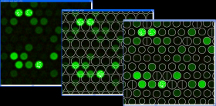
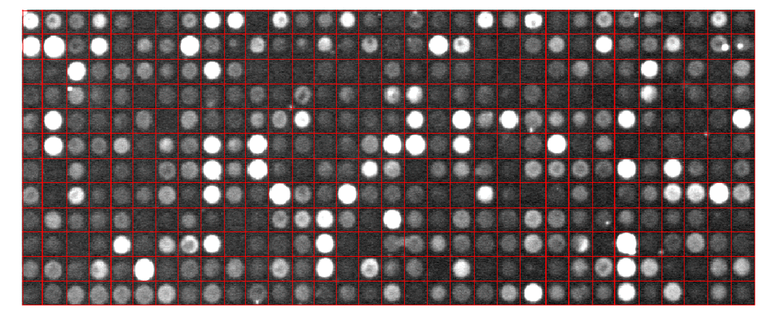
Zpracování obrazu
Adresace (gridding)
Určení pozice jednotlivých spotů
Většinou úprava předem daných očekávaných pozic
Pozice spotů bývají součástí anotace dodané výrobcem
Různé automatické a poloautomatické algoritmy
Většinou možnost manuální úpravy

Slide 4
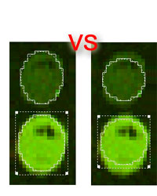
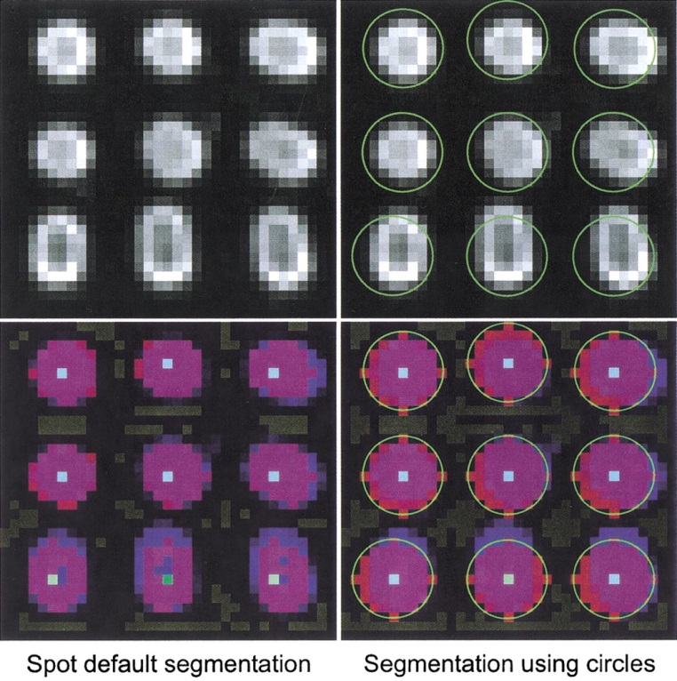
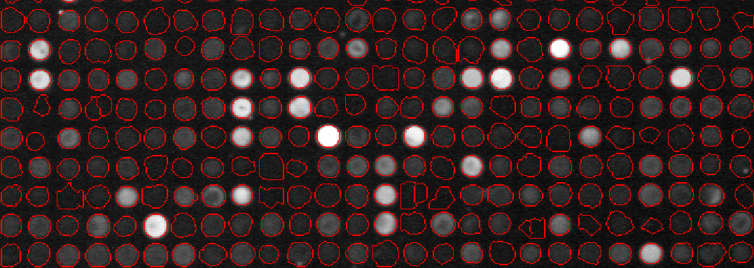
Zpracování obrazu
Segmentace
Klasifikace jednotlivých pixelů
Popředí
Pozadí
Různé algoritmy
Fixed circle – velmi jednoduchý, neadaptivní
Adaptive circle
Histogram
Adaptive shape – např. Watershed algoritmus
Shluková analýza

Slide 5
Zpracování obrazu
Extrakce intenzit
Různé vyjádření
Medián
Průměr
Poměr (červená/zelená)
Průměr poměrů jednotlivých pixelů
Výpočet parametrů kvality
Poměr signál/šum
Rozptyl intenzit pixelů (SD)
Cirkularita
Posun od očekávané pozice
Affymetrix
Probe sets = více sond pro jeden gen
Speciální metody pro výpočet výsledné hodnoty

Slide 6
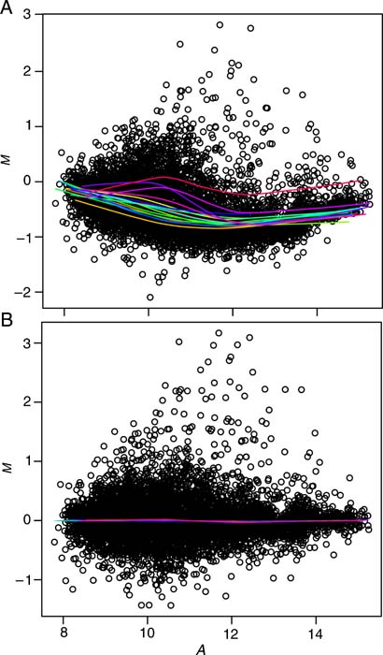
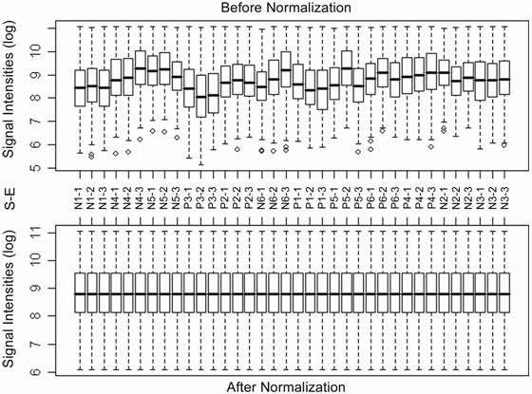
Příprava dat
Normalizace
Dovoluje porovnávat naměřené hodnoty mezi sebou
V rámci jedné array
Mezi arrays
Jedna array
Mezi kanály (červená/zelená)
Mezi regiony
Mezi arrays
Dvoukanálové => poměry R/G
Jednokanálové => intenzity
Transformace
Log2 (poměry, intenzity)
Log10 (intenzity)

Slide 7
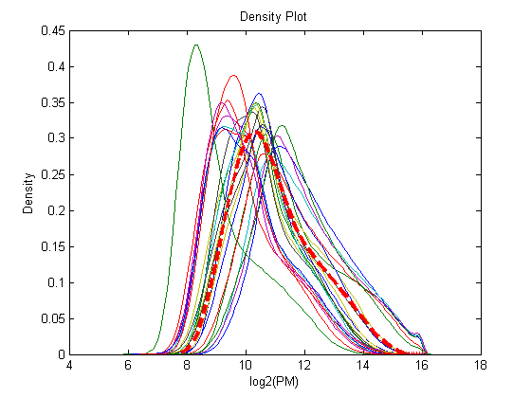
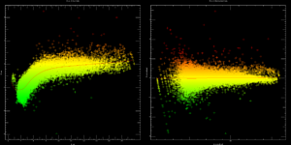
Příprava dat
Normalizace
Metody
Lineární vs. nelineární
Vydělení průměrem
Scaling
Quantile
LOESS
Scaling s využitím housekeeping genů/spike-in kontrol

Slide 8
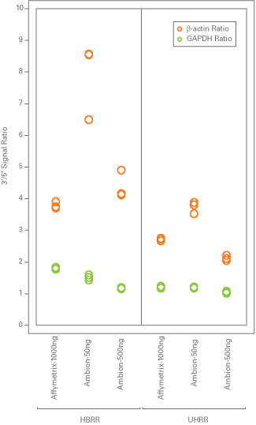
Příprava dat
Kontrola kvality
Obecné
Pozadí
Distribuce intenzit
Distribuce poměrů
Specifické
Negativní, pozitivní kontroly
Spike-in
3'/5' poměr
Filtry
Odstranění nekvalitních/nepotřebných dat

Slide 9
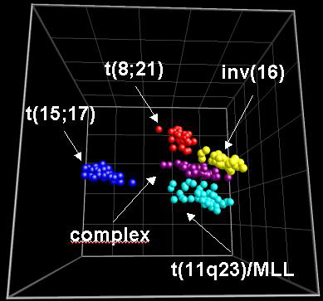
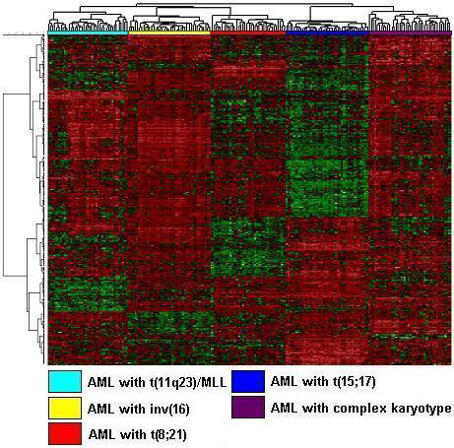
Analýza dat
Class discovery
Nalezení vztahů v datech – skupiny vzorků, genů
Metody
Shluková analýza
Hierarchické shlukování, k-means, self organising maps,..
Analýza hlavních komponent (PCA)
Class prediction
Klasifikace vzorků na základě expresních dat
Metody
Support vector machines
K-nearest neighbor
Neural networks
Decision trees
Nearest shrunken centroids

Slide 10
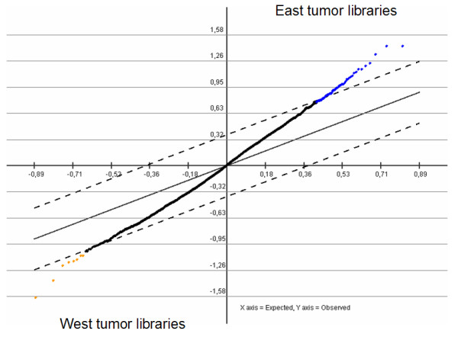
Analýza dat
Unsupervised
Bez informace o vzorcích (genech)
(= Class discovery)
Supervised
Vzorky (geny) předem rozděleny do skupin
Class prediction – algoritmy se učí na známých vzorcích
Statistické testy
2 a více skupin (vzorků) – hledání rozdílů (dif. exprimovaných genů)
t-test, ANOVA, neparametrické testy, SAM (significance analysis of microarrays)
! korekce mnohonásobného testování (Bonferoni,...), odhad chyby (FDR)

Slide 11
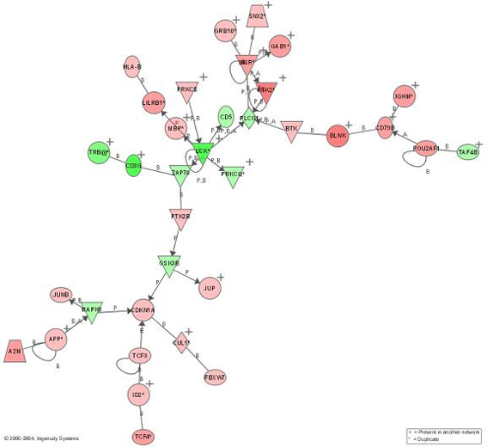
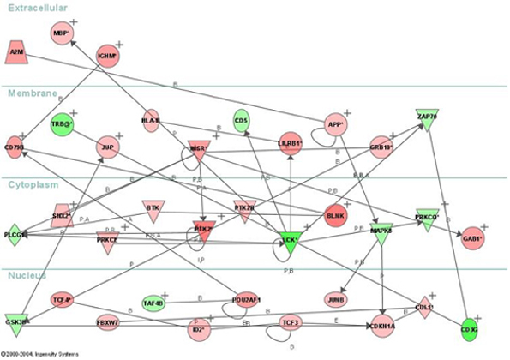
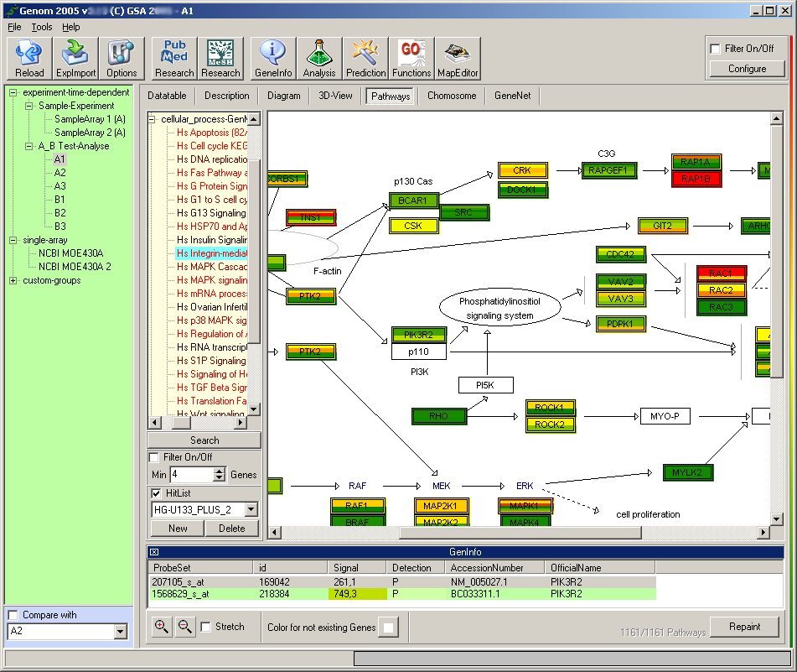
Analýza dat
Integrace s dalšími daty
Funkce genů
Gene Ontology, KEGG, BioCarta
Genové interakce, možné funkční vztahy
Transkripční faktory, microRNA motivy, publikace
Metody
Testy vyššího výskytu termínů mezi zvolenými geny (GSEA)
Sítě (Networks)
Dráhy (Pathways)

Slide 12
Analýza dat
Metaanalýza
Analýza více experimentů
Úložiště dat
GEO – gene expression omnibus (NCBI)
ArrayExpress (EBI)
Standardy
MAGE-ML – formát dat (jazyk)
MIAME – Minimum Information About Microarray Experiment
Informace umožňuje zopakování experimentu
Nedostatek informací o vzorcích
Porovnatelnost platforem, laboratoří

Slide 13
17.10.2014 Resekvenační čipy, „tilling arrays“, ChIP on chip,
čipy pro stanovení metylace, arrayCGH, SNP a
Cytočipy
(K. Plevová)

Slide 14
